Slide 1
Territorio e Società (LE225) Sergio Zilli a.a. 2020-2021
Corso di Studio LE07 – Lettere antiche e moderne, arti, comunicazione
Ppt 12

Slide 2
Presentazione n. 12
Popolazione e migrazioni
1

Slide 3
Popolazione e migrazioni
Si discute sulle diverse caratteristiche della geografia della popolazione
La formazione della popolazione e gli strumenti per discuterla
distribuzione,
densità,
fertilità,
natalità.
mortalità
I movimenti migratori
Fenomeno non soltanto recente
Ma migrazioni internazionali a partire dall’età contemporanea e oggi interessano tutte le parti del mondo
Cause
Squilibrio fra paesi
Fenomeni locali
Caratteristiche popolazione
Mondializzazione dei trasporti e della comunicazione (globalizzazione)

Slide 4
Popolazione e migrazioni
I geografi si occupano della popolazione (e in particolare della demografia, la scienza che studia le popolazioni umane) per ragionare sulle differenze spaziali generate dalle modifiche della presenza umana sul territorio, in funzione della disponibilità di strumenti per favorire condizioni di vita (lavoro, salubrità, accesso alle informazioni e alla conoscenza, relazioni interpersonali, mobilità, etc…) diverse e, dal proprio punto di vista, migliori
→ «progetto implicito»

Slide 5
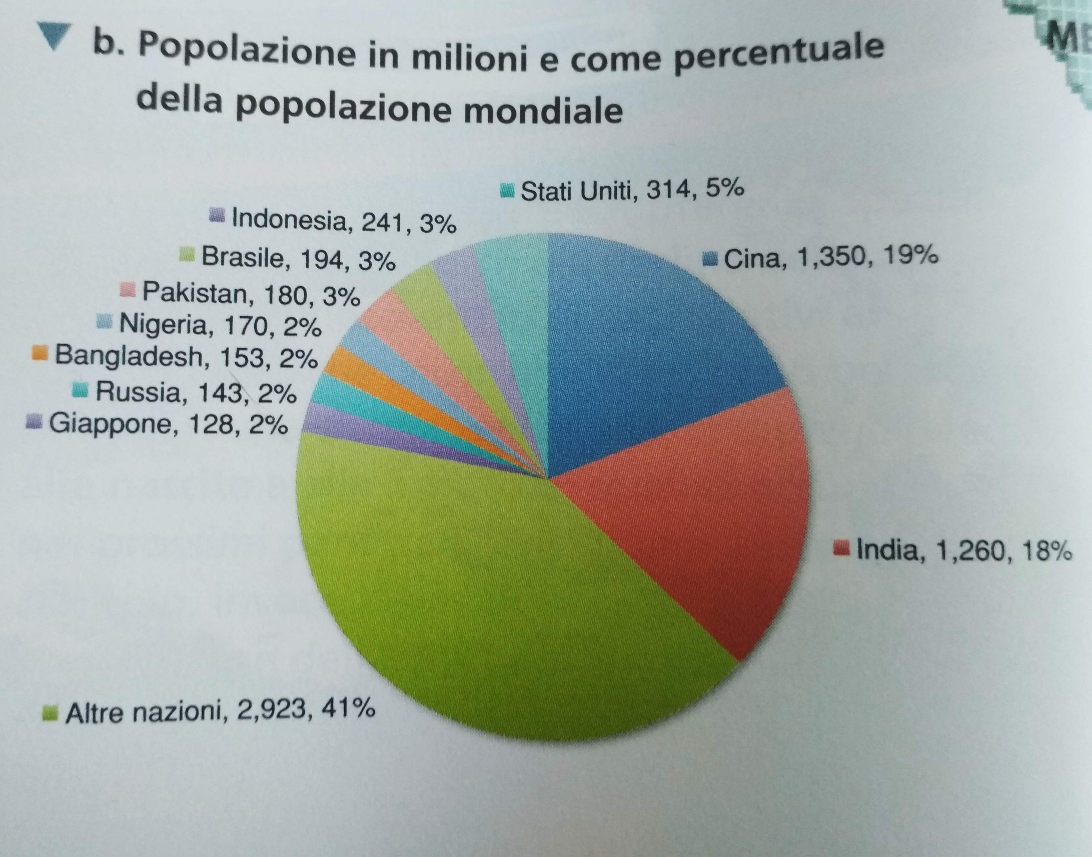
Popolazione e distribuzione
La popolazione umana – oltre 7,5 miliardi persone (1,5 nel 1900)– è distribuita sulla Terra in modo non omogeneo
dati aggiornati in tempo reale - previsione in base alle tendenze in atto: https://www.worldometers.info/it/

Slide 6
Densità della popolazione
Per discutere la pressione della popolazione su un territorio si parla di densità aritmetica e fisiologica
Densità aritmetica: il rapporto fra la superficie di un’area e il numero dei suoi abitanti. Si misura di solito in ab/kmq (Italia 199; FVG 153)
Densità fisiologica: rapporto fra la superficie agricola produttiva (cioè destinata alle produzioni agricole) di un determinato territorio e il numero dei suoi abitanti.

Slide 7
Densità della popolazione
Quasi il 70% della popolazione mondiale vive entro i 400 km dalla costa e si concentra nel 10% della superficie terrestre.
Oltre la metà vive in città
Fonte: https://i1.wp.com/scenarieconomici.it/wp-content/uploads/2014/05/densitapop.jpg?ssl=1

Slide 8
Fertilità
Si riferisce alla possibilità di una popolazione di rigenerarsi nel suo complesso, quindi indica generalmente la possibilità di fare figli, ovvero fa riferimento al numero di nascite all’interno di una popolazione (natalità).
I cambiamenti «prevalenti» e «consueti» di una popolazione dipendo dal numero di nati e morti
che derivano da fattori biologici, sociali, economici, politici e culturali
Tasso di natalità: numero annuo di nati vivi ogni mille abitanti
Tasso di fecondità: numero medio annuo di nati vivi per donna in età feconda (fra i 15 e i 50 anni)
Quando il tasso di natalità ha un valore uguale o superiore a 2,1 si dice che la relativa popolazione ha raggiunto il tasso di sostituzione delle generazioni

Slide 9
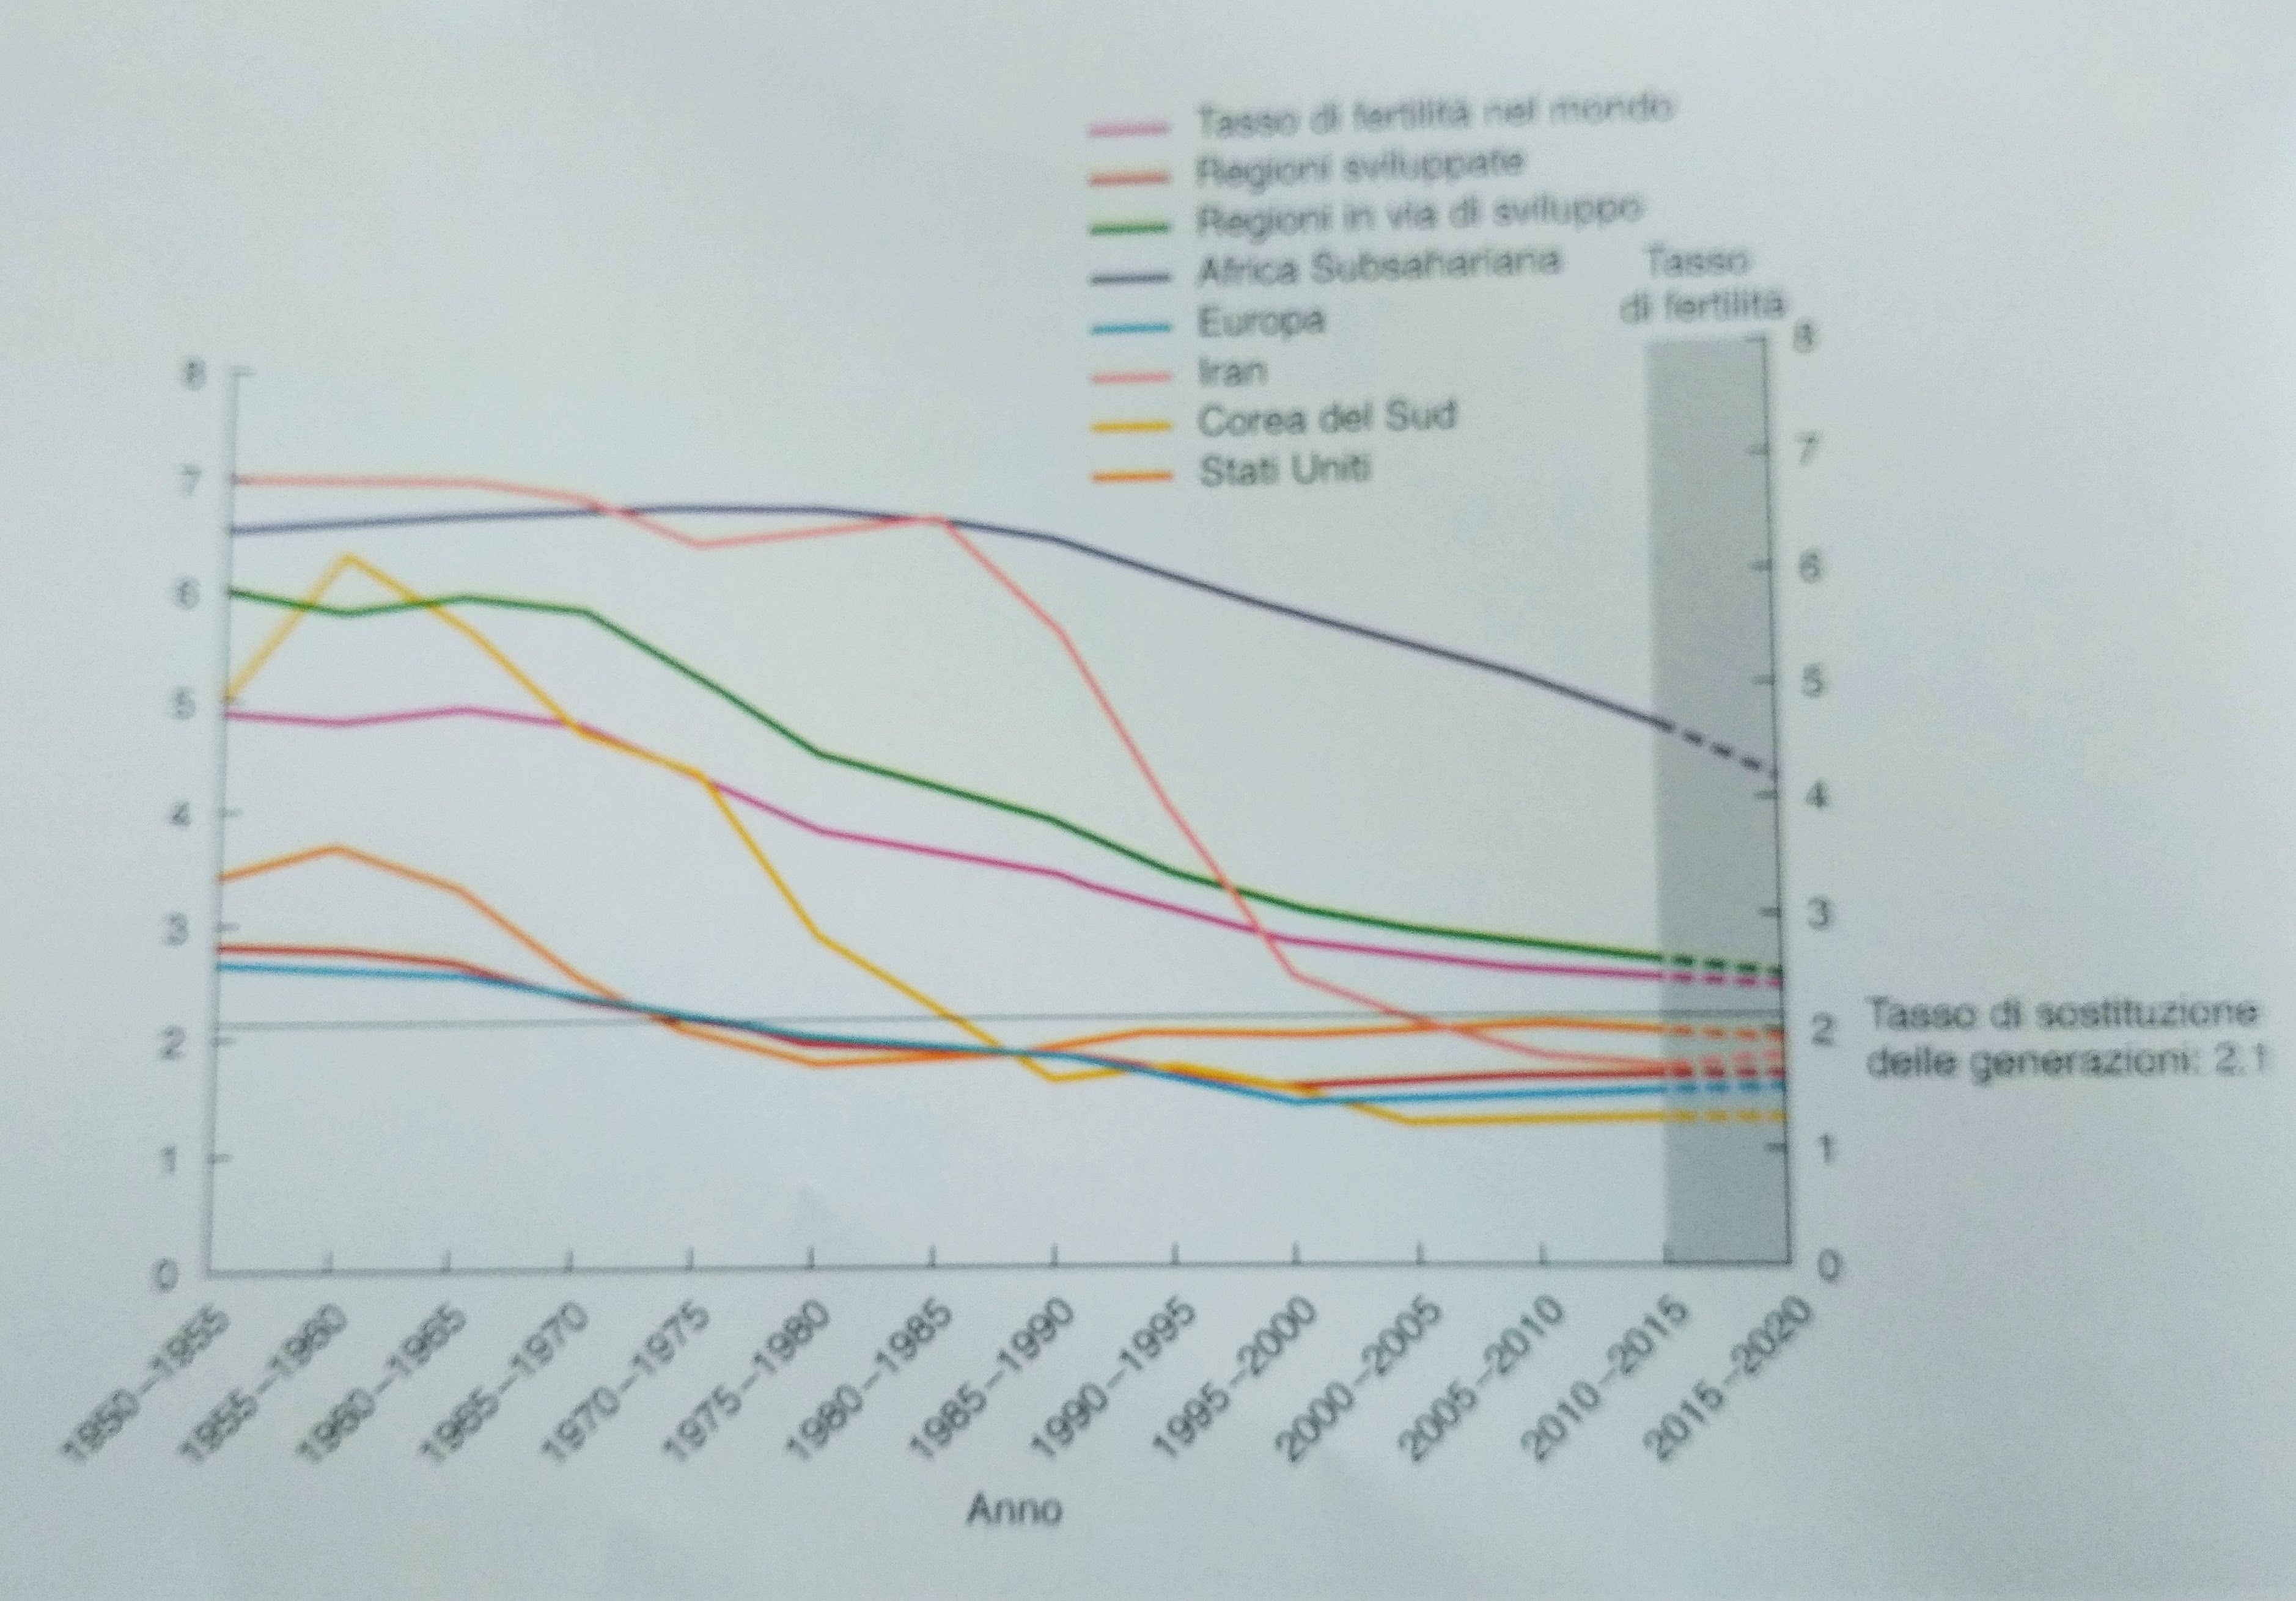
Fertilità
Varia da paese a paese, da regione a regione
Condizionata da fattori biologici, ma anche da modelli culturali (scelte «politiche»)
tra i quali vi è l’uso /non uso di pratiche contraccettive, la posizione della donna nella gerarchia sociale, la disponibilità economica e la presenza di forme di sostegno finanziario per gli anziani (pensione)
Fecondità e povertà non sono strettamente connessi

Slide 10
Fertilità e controllo sociale
I governi usano politiche nataliste o anti-nataliste per gestire la propria organizzazione interna
In Europa la Francia ha un tasso di fecondità (2.0 figli per donna) superiore alle gran parte dei paesi europei (dopo Turchia, Islanda e Irlanda), per una scelta legata a questioni di primato continentale (post guerre mondiali), che ha portato a azioni legislative che sostengono le famiglie, promuovono la natalità, sostengono l’uguaglianza di genere e permettono il lavoro ai genitori attraverso sgravi fiscali, sostegno agli asili e alle scuole, permessi di lavoro per genitori e protezioni dell’occupazione delle donne in maternità
In Cina dal 1979 al 2016 forte incentivo alla riduzione della popolazione attraverso la «politica del figlio unico» applicata in alcune parti del territorio

